Slide 1
INGENIERÍA EN COMERCIO EXTERIOR Y NEGOCIACIÓN INTERNACIONAL
Propuesta de exportación de cacao fino de aroma bajo un modelo de asociatividad para la corporación “CORAGRICACE” del cantón Echeandía-Provincia de Bolívar
ELABORADO POR:
Johanna Ramos
Abigail Tamayo
QUITO, 2014

Slide 2
FUNDAMENTACIÓN TEÓRICA
MODELO DE DESARROLLO DE MODERNIZACIÒN
ASOCIATIVIDAD
DESARROLLO AGROPECUARIO
COMERCIO INTERNACIONAL
DESARROLLO SOSTENIBLE
CONOCIMIENTO TÉCNICO PRODUCTIVO COMERCIAL
FALTA DE CONSTANCIA
FALTA DE COMPROMISO
PODER NEGOCIACIÓN
APOYO GUBERNAMENTAL-ONG`s
OBJETIVO 8
Consolidar el sistema económico social y solidario, de forma sostenible

Slide 3
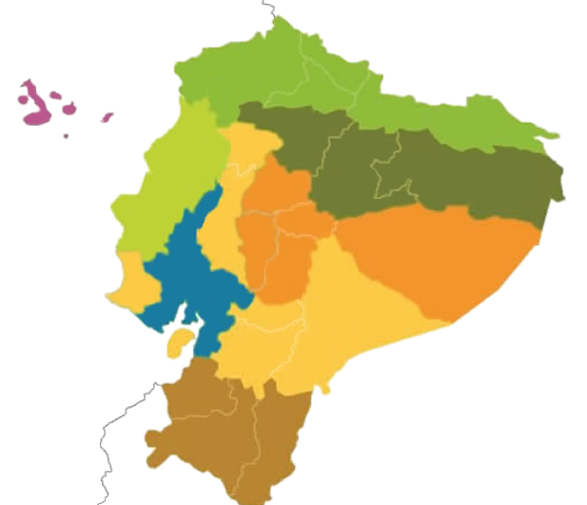
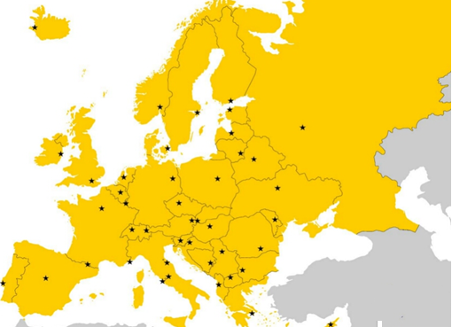
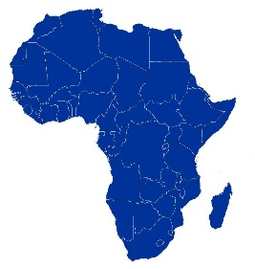
GENERALIDADES DEL CACAO
Originario de América, región amazónica y Mesoamérica
A mediados del siglo XVI el cacao se considera rentable
Siglo XVI. Es mezclado con azúcar, vainilla, canela y anís. Usado solo para la corte y la corona.
Introducido por portugueses. Camerún, Nigeria, Ghana y Costa de Marfil .
Cultivos se extienden alrededor del Río Guayas hasta el Río Daule y Babahoyo.
1911 – uno de los mayores exportadores del mundo.
Siglo XIX, el primer chocolate con leche. Origina la industria chocolatera
Boom cacaotero : 1880 - 1920

Slide 4
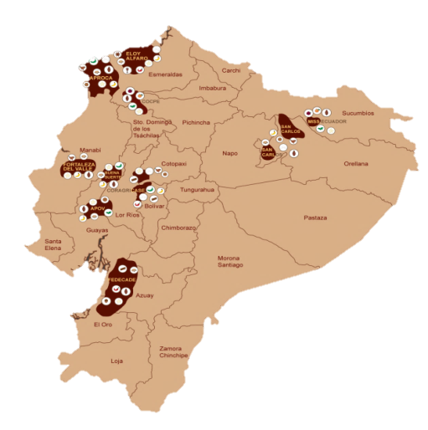
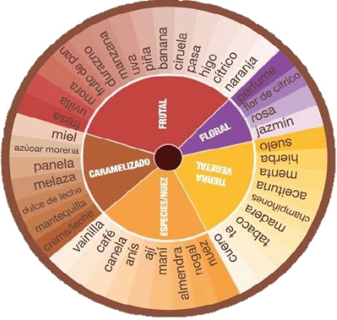
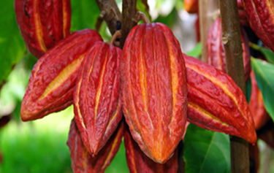
Cultivos en el Ecuador
Superficie Sembrada
Superficie Cosechada
Los Ríos 21.24%,
Guayas 21.02%,
Manabí 19.18%
Esmeraldas 11.63%
Otras 26,93%.
Guayas 22.57%
Los Ríos 21.19%
Manabí 16,50%
Esmeraldas 12.41%
Otras: 27,33%
Aroma
Variedades
CCN-51
Nacional

Slide 5
CORAGRICACE
Creada el 10 de junio 2006
Fortalecer la unión y solidaridad de los socios
Mejorar cadena productiva
Agrupa 6 asociaciones
Ubicada en cantón Echeandía
Acuerdo Ministerial N. 162

Slide 6
Características del cacao CORAGRICACE
Variedad | Características
 | Atributos | Funciones | Ventaja Competitiva
Cacao en grano tipo Nacional Fino de Aroma | Sabor: floral, frutal, nuez, especias. Optima fermentación | Para elaborar licor, chocolates gourmet | Cacao aromático reconocido a nivel internacional Grano ASSS
Cacao CCN51 | Alto porcentaje de fermentación | Para elaborar licor de cacao y chocolates en general | Grano ASSS
Hectáreas Sembradas
Rendimiento por Ha.
2600 ha
CCN51
1951 ha
Nacional
CCN51
Nacional
(20-25 qq)
(6–8 qq)

Slide 7
INVESTIGACIÓN DE MERCADO
Posesión de tierras:
1-5 HA POR AGRICULTOR
Nivel conocimiento técnico productivo: BUENO
Variedad de Cacao:
CCN51>FINO DE AROMA
Comercialización:
INTERMEDIARIOS
Grado Funcionamiento de la
Corporación:
INSATISFACTORIO
Resultados de Encuestas
147 ENCUESTAS
A LOS SOCIOS
PRODUCTORES

Slide 8
Diagnóstico CORAGRICACE
FORTALEZAS | OPORTUNIDADES
Productores de cacao Nacional fino de aroma Productores con alta incentivación Tienen buena capacitación Constituida como una organización jurídica | Demanda mundial creciente de cacao fino de aroma Apoyo Gubernamental: MAGAP Apoyo interinstitucional: INIAP
DEBILIDADES | AMENAZAS
Falta toma decisiones Baja productividad Mezcla de variedades de cacao Limitación de siembras de cacao nacional Falta adecuación centro de acopio Falta de recursos económicos Falta plan de manejo de cultivos Falta comunicación interna No hay sistemas de riego No existe comercialización como organización | Bajos Precios Falta de diferenciación de precios por calidad Intermediarios Afectación de plagas y enfermedades Inseguridad en el agro Afectación de fenómenos climáticos

Slide 9
Matriz PEYEA
Estrategias de Integración
Estrategias de diversificación concéntrica

Slide 10
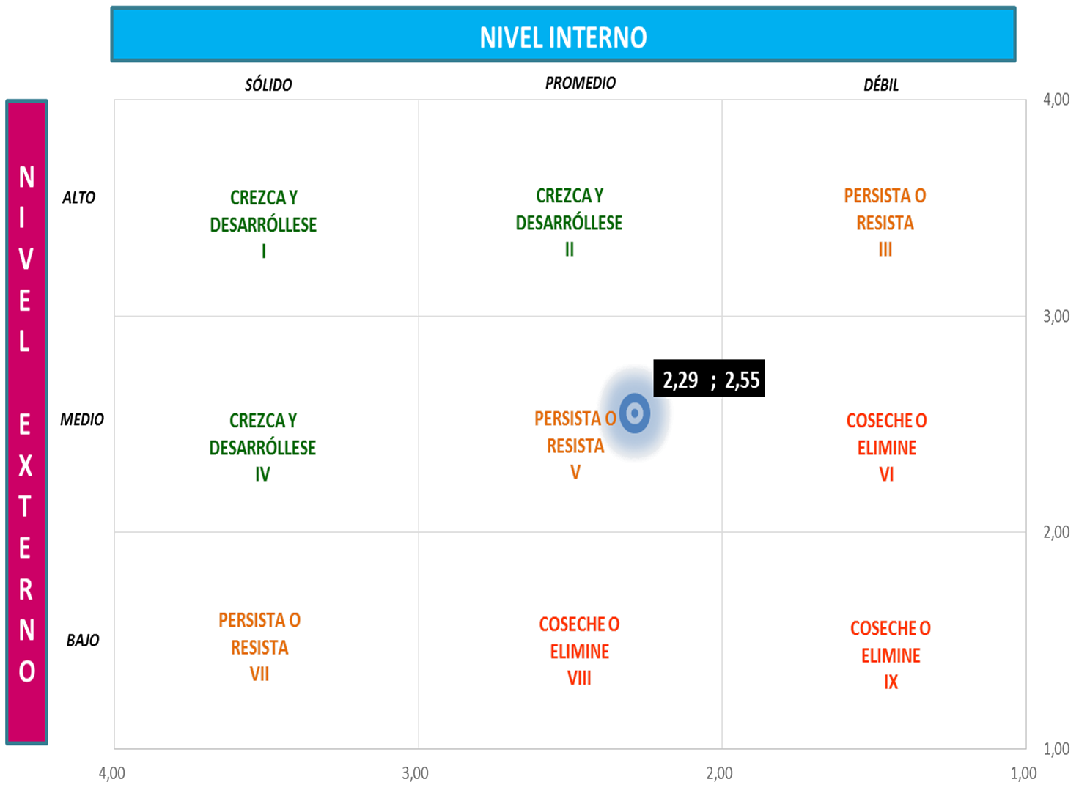
Matriz IE
ESTRATEGIAS DE DESARROLLO DE PRODUCTOS Y PENETRACIÓN DE MERCADO
Matriz de Evaluación Factores Internos
2.29
Matriz de Evaluación Factores Externos
2.55

Slide 11
Fuerzas de Porter
Baja
Baja
Rivalidad
Competidores
Clientes
A. Nuevos competidores
Proveedores
Baja
Medio
Productos
Sustitutos
Baja

Slide 12
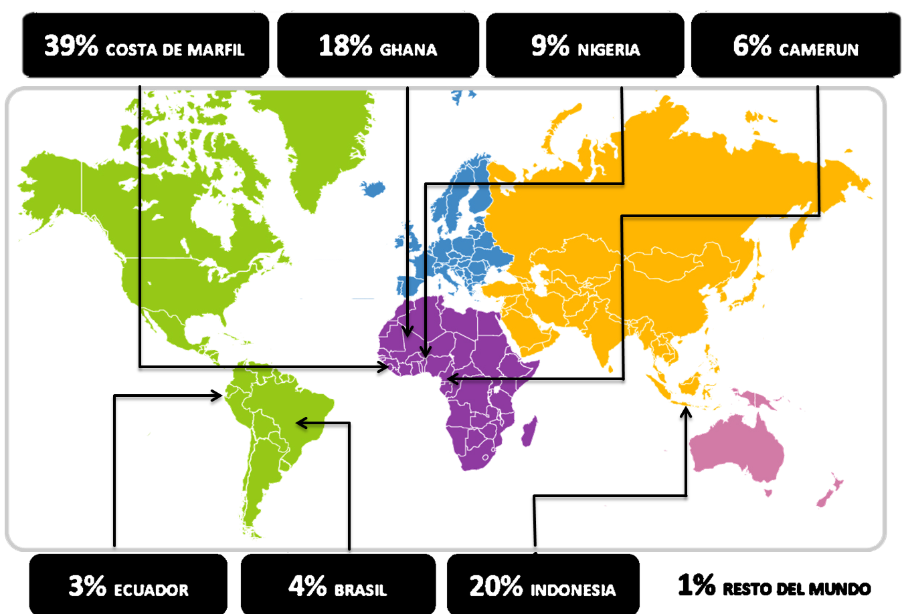
Cacao en el mundo: Productores

Slide 13
Principales Importadores de Cacao
IMPORTACIONES POR GRUPO DE PRODUCTOS
IMPORTADORES CACAO Y SUS DERIVADOS
IMPORTADORES CACAO EN GRANO

Slide 14
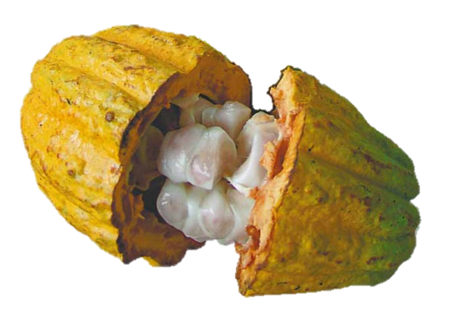
Productores cacao fino de aroma
Los principales importadores de cacao fino de aroma son:
Francia
Alemania
Japón
Suiza
Inglaterra
Estados Unidos.
Granada
Bolivia
Costa Rica
México
Dominicana
Jamaica
Santa Lucia
Colombia
Venezuela
Perú
Ecuador
Brasil
18%
2%
80%
5-7% Producción
mundial de cacao
65% Producción mundial de cacao Fino de aroma

Slide 15
Precio Internacional del cacao en grano
CACAO ORDINARIO
CACAO FINO DE AROMA
Ciertos países dan un mejor precio por tonelada >=US$3,000
25%, 50% y 75% sobre los precios de cacao ordinario cotizados en la bolsa de Nueva York y Londres.
Italia, Bélgica, Corea del Sur, Perú, Holanda, Japón y Alemania
11-Diciembre-2014
Tasa de crecimiento precio del cacao

Slide 16
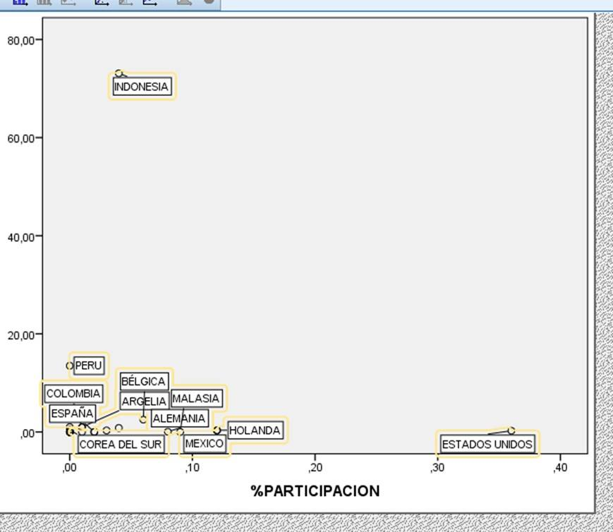
Cacao en el Ecuador
Balanza Comercial = X-M
BC= $2.161´432,340
Balanza Comercial
1801.00
Cacao en grano, entero o partido, crudo o tostado.
1801.00.19.00
--Los demás
X = 2’161,495.56 USD
M = 63.22 USD
Principales Destinos

Slide 17
Cacao Fino de Aroma - Ecuador
Representa entre el 75-80% de las exportaciones totales
Destino Exportaciones
Exportaciones en toneladas

Slide 18
Determinación mercado objetivo
Variable | Peso | Alemania |  | México |  | Bélgica
 |  | Calificación | Ponderación | Calificación | Ponderación | Calificación | Ponderación
Crecimiento de importaciones (tendencia) | 0,10 | 2 | 0,20 | 5 | 0,50 | 3 | 0,30
Volumen Importación | 0,20 | 5 | 1,00 | 1 | 0,20 | 4 | 0,80
Principal destino exportaciones ecuatorianas | 0,09 | 4 | 0,36 | 3 | 0,27 | 3 | 0,27
Precio | 0,12 | 3 | 0,36 | 2 | 0,24 | 4 | 0,48
Participación cacao ecuatoriano | 0,05 | 2 | 0,10 | 5 | 0,25 | 2 | 0,10
Barreras Arancelarias | 0,12 | 5 | 0,60 | 2 | 0,24 | 5 | 0,60
Barreras No Arancelarias | 0,12 | 3 | 0,36 | 2 | 0,24 | 3 | 0,36
Consumo cacao | 0,20 | 5 | 1,00 | 3 | 0,60 | 4 | 0,80
TOTAL | 1,00 |  | 3,98 |  | 2,54 |  | 3,71
Alemania
3.98/5.00

Slide 19
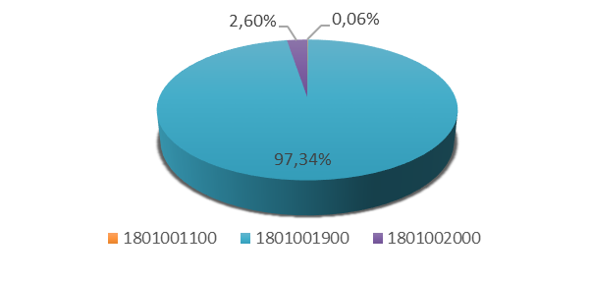
Estudio de Alemania
Exportaciones Ecuador – Alemania (t)
Principales subpartidas enviadas a Alemania
Holanda (27.1%),
Costa de Marfil (23.4%),
Luxemburgo (9.7%),
Ghana (8.1%), Bélgica (7.4%)
Nigeria (5.2%), Togo (5%),
Ecuador (3.6%)
Importaciones Alemania – Ecuador(t)
Importaciones Alemania – Mundo (t)

Slide 20
Estudio de Alemania
Acuerdos Comerciales
Exigencias de Ingreso
SGP +
Países en desarrollo
Incentivar el desarrollo sostenible
Proteger ambiente y derechos humanos
Lucha contra las drogas ilícitas
Control de los residuos de plaguicidas en productos alimenticios de origen vegetal y animal (LRM)
Etiquetado de productos alimenticios
Productos de producción ecológica (Voluntario)

Slide 21
ASOCIATIVIDAD
Compromiso
Certeza de lo que se realiza
Definir Objetivos
Selección y designación de coordinador, socios y representantes.
Elaboración de plan de acción
Elaboración de estatutos internos
Constitución
Implementación y seguimiento
medidas

Slide 22
ASOCIATIVIDAD
Compromiso
Certeza de lo que se realiza
Corto plazo:
Comercializar cacao fino de aroma
Equipamiento de los centros de acopio en San Gerardo
Establecer plan de siembra y de renovación de huertas de cacao
Gestionar certificación de las fincas con certificado ambiental
Mediano plazo:
Establecer el centro de acopio matriz de CORAGRICACE
Establecimiento de viveros
Largo plazo:
Industrialización del cacao
Definir Objetivos
Selección y designación de coordinador, socios y representantes.
Elaboración de plan de acción
Elaboración de estatutos internos
Constitución
Implementación y seguimiento
medidas

Slide 23
ASOCIATIVIDAD
Compromiso
Certeza de lo que se realiza
Definir Objetivos
Selección y designación de coordinador, socios y representantes.
Elaboración de plan de acción
Elaboración de estatutos internos
Constitución
Implementación y seguimiento
medidas
Experiencia en :
Producción
Control de calidad
Comercialización.
Miembros: 300 aprox.
Representantes: propietarios con mayores volúmenes de producción.

Slide 24
ASOCIATIVIDAD
Compromiso
Certeza de lo que se realiza
Definir Objetivos
Selección y designación de coordinador, socios y representantes.
Elaboración de plan de acción
Elaboración de estatutos internos
Constitución
Implementación y seguimiento
medidas
Buenas prácticas agrícolas
Incremento de capacidad de oferta
Acceso a mercados internacionales
Controles de calidad
Reducción de costos
Programas gubernamentales

Slide 25
ASOCIATIVIDAD
Compromiso
Certeza de lo que se realiza
Definir Objetivos
Selección y designación de coordinador, socios y representantes.
Elaboración de plan de acción
Elaboración de estatutos internos
Constitución
Implementación y seguimiento
medidas
Visión Estratégica
Capacidad
Mercado
Política de precios
Calidad
Certificación
Actividades
Apoyo MAGAP
Sitio WEB
Programa de capacitaciones
Ampliación bodega almacenamiento
Financiamiento y Presupuesto
Estructura Orgánica

Slide 26
ASOCIATIVIDAD
Compromiso
Certeza de lo que se realiza
Definir Objetivos
Selección y designación de coordinador, socios y representantes.
Elaboración de plan de acción
Elaboración de estatutos internos
Constitución
Implementación y seguimiento
medidas
Reestructuración en el estatuto actual
AMPLIACIÓN OBJETIVO DE EXPORTACIÓN
ESTABLECIMIENTO DE DEPARTAMENTOS
IMPORTANCIA DEL SEGUIMIENTO: INVERSIÓN-GESTIÓN

Slide 27
ASOCIATIVIDAD
Compromiso
Certeza de lo que se realiza
Definir Objetivos
Selección y designación de coordinador, socios y representantes.
Elaboración de plan de acción
Elaboración de estatutos internos
Constitución
Implementación y seguimiento
medidas
Al ya estar constituida la Corporación este paso no aplica.

Slide 28
ASOCIATIVIDAD
Compromiso
Certeza de lo que se realiza
Definir Objetivos
Selección y designación de coordinador, socios y representantes.
Elaboración de plan de acción
Elaboración de estatutos internos
Constitución
Implementación y seguimiento
medidas
Control
Trabajo en equipo
ÉXITO DEL MODELO
Reuniones quincenales

Slide 29
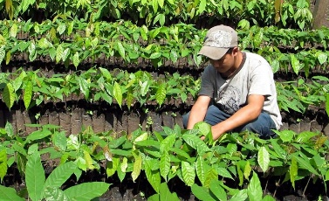
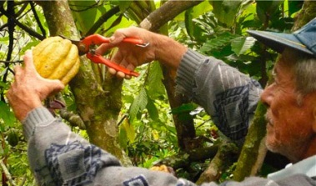
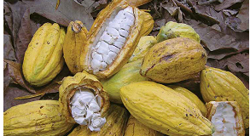
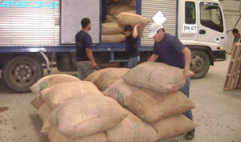
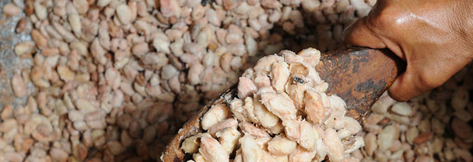
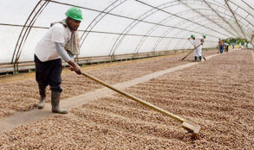
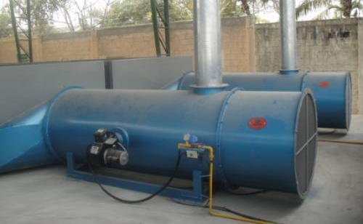
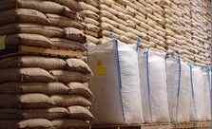
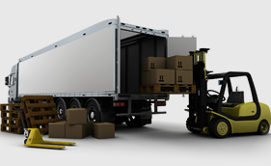
PROCESO PRODUCTIVO
BPA – Proceso de producción
Principios
Técnicas
NTE INEN 0176:06.

Slide 30
Diagramas de procesos
Valor Agregado
Recepción de Materia Prima
Fermentación
Secado
Limpieza y clasificación
Actividades
Operación
Transporte
Inspección
Demoras
Almacenaje

Slide 31
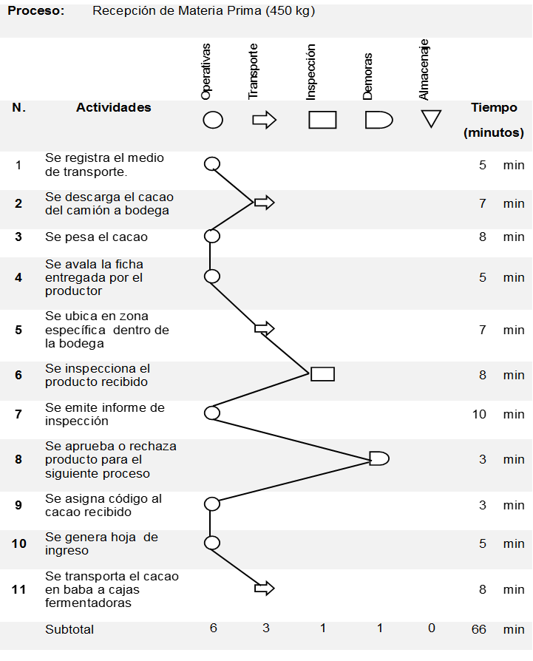
Diagramas de procesos: Recepción de Materia Prima
$$Valor Agregado= \frac{36}{66}$$
𝑽𝒂𝒍𝒐𝒓 𝑨𝒈𝒓𝒆𝒈𝒂𝒅𝒐= 𝟑𝟔/𝟔𝟔
$$54.54\%$$
𝟓𝟒.𝟓𝟒%
$$0.5454∗100$$
𝟎.𝟓𝟒𝟓𝟒∗𝟏𝟎𝟎

Slide 32
Certificaciones de Sostenibilidad Internacional
RAINFOREST ALLIANCE
Proteger al ecosistema, personas, y vida silvestre
CERTIFICACIÓN ORGÁNICA
COMERCIO JUSTO
OMC generar beneficio y desarrollo para los pequeños productores
Reducción del impacto humano sobre el medioambiente.

Slide 33
PROCESOS DE EXPORTACIÓN
REGISTROS
SRI
Registro de operador para exportación de plantas o productos vegetales
Certificado Digital-Registro Ecuapass
INCOTERM
FCA
Trámites y gestiones aduaneras
Cláusula Aclaratoria:
Costos y riesgos descarga
Gastos contenedor cerrado
Medio de transporte y seguro

Slide 34
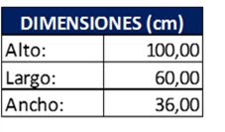
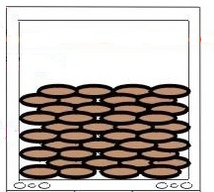
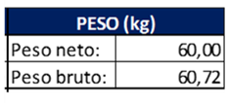
PROCESOS DE EXPORTACIÓN
Envases
Unidad de carga
Documentos habilitantes
SACOS DE YUTE
CONTENEDOR 20”STD
ACOMPAÑAMIENTO
SOPORTE
CERTIFICADO DE ORIGEN
CERTIFICACIONES SOSTENIBILIDAD INTERNACIONAL
153 SACOS
2 contenedores x mes
153 sacos x contenedor

Slide 35
EVALUACIÓN ECONÓMICA-FINANCIERA
INVERSIÓN INICIAL
ÍTEM | DESCRIPCIÓN | VALOR
1 | Centro de acopio* | 5,882.20
2 | Maquinaria y equipos | 32,190.00
3 | Muebles y Equipo de oficina | 2,000.00
4 | Equipo de Computación | 1,380.00
5 | Vehículo | 13,500.00
6 | Capital de trabajo | 75,878.37
TOTAL |  | $ 130,830.57

Slide 36
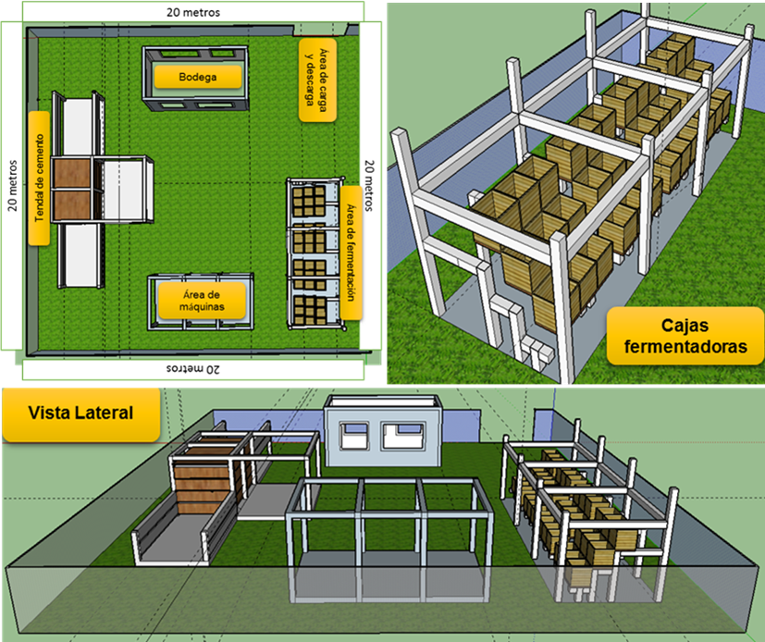
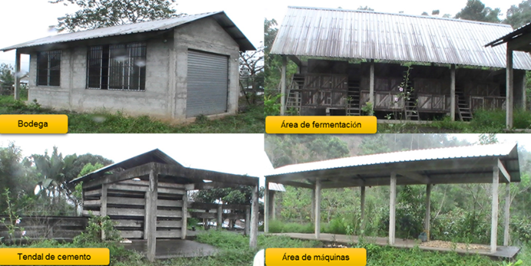
Centro de acopio

Slide 37
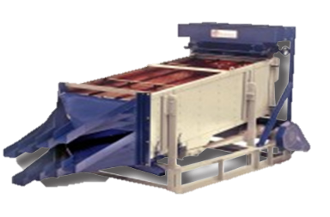
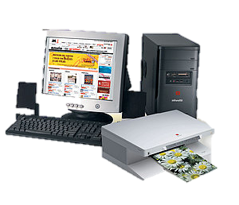
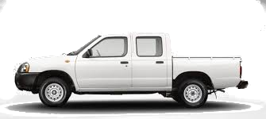
Activos Fijos
ÍTEM | DESCRIPCIÓN | CANT | COSTO
 |  |  | UNITARIO | TOTAL
 |  |  | ($) | ($)
1 | Secadora | 1 | 16,000.00 | 16,000.00
2 | Pallets | 15 | 20.00 | 300.00
3 | Carreta | 3 | 30.00 | 90.00
4 | Paletas | 4 | 5.00 | 20.00
5 | Rastrillos | 4 | 20.00 | 80.00
6 | Clasificadora | 1 | 4,500.00 | 4,500.00
7 | Medidor de humedad | 1 | 1,600.00 | 1,600.00
8 | Selladora para ensacar y sellar | 1 | 8,000.00 | 8,000.00
9 | Balanza electrónica digital | 1 | 1,600.00 | 1,600.00
SUBTOTAL |  |  |  | $32,190.00
MAQUINARIAS Y EQUIPOS
Muebles y Equipo de oficina
ÍTEM | DESCRIPCIÓN | U. | CANT | COSTO
 |  |  |  | UNITARIO | TOTAL
 |  |  |  | ($) | ($)
1 | Muebles y utilitarios | Unidad | 1.00 | 2,000.00 | 2,000.00
SUBTOTAL |  |  |  |  | 2,000.00
Equipo de Computación
ÍTEM | DESCRIPCIÓN | U. | CANT | COSTO
 |  |  |  | UNITARIO | TOTAL
 |  |  |  | ($) | ($)
1 | Computadora | Unidad | 1.00 | 1,200.00 | 1,200.00
2 | Impresora multifunción | Unidad | 1.00 | 180.00 | 180.00
SUBTOTAL |  |  |  |  | 1,380.00
Vehículo
ÍTEM | DESCRIPCIÓN | U. | CANT | COSTO
 |  |  |  | UNITARIO | TOTAL
 |  |  |  | ($) | ($)
1 | Camioneta | Unidad | 1.00 | 13,500.00 | 13,500.00
SUBTOTAL |  |  |  |  | 13,500.00

Slide 38
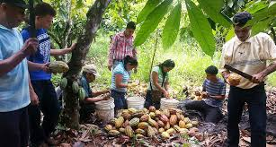
Costos de Producción
MATERIA PRIMA
ÍTEM | DESCRIPCIÓN | U. | CANT. | COSTO
 |  |  |  | UNITARIO | TOTAL
 |  |  |  | ($) | ($)
1 | Cacao fino de aroma en baba | Balde | 11.740,00 | 45,00 | 528.300,00
SUBTOTAL A |  |  |  |  | 528.300,00
TRANSPORTE
ÍTEM | DESCRIPCIÓN | U. | CANT. | COSTO
 |  |  |  | UNITARIO | TOTAL
 |  |  |  | ($) | ($)
1 | Flete de huerto a centro de acopio | Balde | 11.740,00 | 0,66 | 7.748,40
SUBTOTAL B |  |  |  |  | 7.748,40

Slide 39
Costos de Producción
MANO DE OBRA DIRECTA
ÍTEM | DESCRIPCIÓN | U. | CANT. |  | COSTO
 |  |  |  |  | MENSUAL* |  | ANUAL
 |  |  |  |  | ($) |  | ($)
1 | Encargado de control de calidad | Unidad | 1,00 |  | 693,25 |  | 8.319,00
2 | Operarios | Unidad | 3,00 |  | 480,48 |  | 17.297,16
SUBTOTAL C |  |  |  |  |  |  | 25.616,16
MATERIAL
ÍTEM | DESCRIPCIÓN | U. | CANT. |  |  | COSTO
 |  |  |  |  |  | UNITARIO | TOTAL
 |  |  |  |  |  | ($) | ($)
1 | Sacos de yute de 60 kg | Unidad | 3.546,00 |  |  | 0,15 | 531,90
2 | Hilo para coser sacos | Metro | 4.255,20 |  |  | 0,01 | 58,72
SUBTOTAL D |  |  |  |  |  |  | 590,62
INSUMOS
ÍTEM | DESCRIPCIÓN | U. |  | CANT. |  | COSTO
 |  |  |  |  |  | UNITARIO | TOTAL
 |  |  |  |  |  | ($) | ($)
1 | Agua | Mensual |  | 12,00 |  | 6,00 | 72,00
2 | Luz | Mensual |  | 12,00 |  | 35,00 | 420,00
3 | Teléfono | Mensual |  | 12,00 |  | 30,00 | 360,00
4 | Gas para la secadora | %/saco |  | 3.546,00 |  | 0,14 | 496,44
SUBTOTAL E |  |  |  |  |  |  | 1.348,44

Slide 40
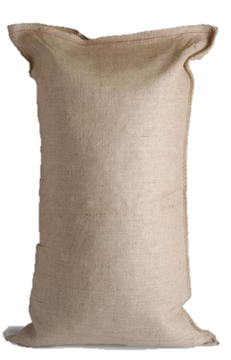
Costos de Producción
TOTAL COSTO DIRECTO (A+B+C+D+E) | ($) | 563,603.62
OTROS INDIRECTOS** | (%) | 2.00
 | ($) | 11,272.07
TOTAL COSTOS DE PRODUCCIÓN | ($) | 574,875.69
UNITARIO COSTOS DE PRODUCCIÓN | ($) | 162.12

Slide 41
Ventas
ÍTEM | DESCRIPCIÓN | CANT. | COSTO |  | PRECIO
 |  |  | UNIT. | TOTAL | UNIT.* | TOTAL
 |  |  | ($) | ($) | ($) | ($)
1 | Sacos de 60 kg de cacao fino de aroma en grano | 3,546 | 162.12 | 574,875.69 | 183.42 | 650,407.32
MARGEN DE UTILIDAD (%) |  |  |  |  | 13.14
Nota: *Precio referencial de cacao publicado en ANECACAO, 5 noviembre de 2014
VENTAS PROYECTADAS |  | 1 | 2 | 3 | 4 | 5
sacos de cacao fino de aroma en grano (60kg) vendidos anualmente |  | 3,546.00 | 3,900.60 | 4,596.11 | 5,055.73 | 5,561.30
Precio de venta al publico | 183.42
Inflación Promedio Anual | 0.0398
Factor para la Proyección |  |  | 1.04 | 1.08 | 1.12 | 1.17
PVP proyectado |  | 183.42 | 190.72 | 198.31 | 206.20 | 214.41
VENTAS PROYECTADAS $ |  | 650,407.32 | 743,922.88 | 911,459.04 | 1,042,508.63 | 1,192,400.52

Slide 42
Gastos
GASTOS ADMINISTRATIVOS
ÍTEM | DESCRIPCIÓN | U. | CANT. | COSTO
 |  |  |  | MENSUAL* | ANUAL
 |  |  |  | ($) | ($)
1 | Gerente General | Unidad | 1 | 1,092.20 | 13,106.40
2 | Secretaria | Unidad | 1 | 480.48 | 5,765.72
3 | Responsable comercio exterior | Unidad | 1 | 826.23 | 9,914.80
4 | Contador | Unidad | 1 | 826.23 | 9,914.80
5 | Chofer | Unidad | 1 | 480.48 | 5,765.72
6 | Guardia de seguridad | Unidad | 1 | 480.48 | 5,765.72
SUBTOTAL |  |  |  |  | 50,233.16

Slide 43
Gastos
GASTOS OPERACIONALES
ÍTEM | DESCRIPCIÓN | U. | CANT. | COSTO
 |  |  |  | MENSUAL* | ANUAL
 |  |  |  | ($) | ($)
1 | Servicio Eléctrico | Unidad | 1 | 30.00 | 360.00
2 | Agua Potable | Unidad | 1 | 30.00 | 360.00
3 | Teléfono | Unidad | 1 | 30.00 | 360.00
4 | Internet | Unidad | 1 | 40.00 | 480.00
SUBTOTAL |  |  |  |  | $1,560.00
GASTOS DISTRIBUCIÓN Y VENTAS
ÍTEM | DESCRIPCIÓN | U. | CANT. | COSTO
 |  |  |  | MENSUAL | ANUAL
 |  |  |  | ($) | ($)
1 | Inland | Unidad | 1 | 600.00 | 7,200.00
2 | Gastos Portuarios | Contenedor | 2 | 300.00 | 7,200.00
3 | Publicidad* | Unidad | 1 | 860.00 | 860.00
4 | Otros | Unidad | 1 | 200.00 | 2,400.00
SUBTOTAL |  |  |  |  | $17,660.00

Slide 44
Gastos
DEPRECIACIONES
DEPRECIACIONES
ÍTEM | DESCRIPCIÓN | n* | VALOR ANUAL
1 | Centro de acopio | 20 | 1,759.78
2 | Terreno | 10 | 1,100.00
3 | Maquinaria y equipos | 10 | 3,219.00
2 | Muebles y Equipo de oficina | 10 | 200.00
3 | Equipo de Computación | 3 | 460.00
4 | Vehículo | 5 | 2,700.00
TOTAL |  |  | 9,438.78
Capital de trabajo
COMO CAPITAL DE TRABAJO DE ESTA PROPUESTA SE REQUIERE UN VALOR DE UD$75,878.37

Slide 45
Estado de Situación Inicial
ACTIVO |  |  | PASIVO
Corriente |  | 120,503.37
Bancos | 76,478.37 |  | Cuentas por pagar corto plazo |  | 44,025.00
Materia Prima | 44,025.00 |  | Cuentas por pagar largo plazo |  | 130,830.57
Activo fijo |  | 95,265.53 | TOTAL PASIVOS |  |  |  |  | 174,855.57
Edificios | 35,195.53
Terreno | 11,000.00 |  | PATRIMONIO
Maquinaria y equipos | 32,190.00 |  | Capital social | 40,313.33
Muebles y Equipo de oficina | 2,000.00 |  | Aporte socios | 600.00
Equipo de Computación | 1,380.00 |  | TOTAL PATRIMONIO |  |  |  | 40,913.33
Vehículo | 13,500.00
TOTAL ACTIVO $ |  | 215,768.91 | TOTALPASIVO +PATRIMONIO $ |  |  | 215,768.91

Slide 46
Estado de Resultados
AÑOS | 1 | 2 | 3 | 4 | 5
VENTAS | 650,407.32 | 743,922.88 | 911,459.04 | 1,042,508.63 | 1,192,400.52
(-) Costo de producción | (574,875.69) | (609,368.24) | (645,930.33) | (684,686.15) | (725,767.32)
(=)Utilidad bruta en ventas | 75,531.63 | 134,554.65 | 265,528.71 | 357,822.48 | 466,633.20
(-)GASTOS GENERALES | (78,891.94) | (81,656.17) | (96,843.45) | (99,946.50) | (103,173.04)
Gastos administrativos | (50,233.16) | (52,232.44) | (56,390.14) | (58,634.47) | (60,968.12)
Gastos Operacionales | (1,560.00) | (1,622.09) | (1,751.21) | (1,820.90) | (1,893.38)
Gastos de distribución y ventas | (17,660.00) | (18,362.87) | (19,824.55) | (20,613.57) | (21,433.99)
Depreciaciones | (7,738.78) | (7,738.78) | (11,958.00) | (11,958.00) | (11,958.00)
RESULTADO DEL EJERCICIO $ | (3,360.31) | 52,898.48 | 168,685.26 | 257,875.98 | 363,460.16

Slide 47
Punto de Equilibrio
 | TOTALES | UNITARIOS
Ingresos | 650,407.32 | 183.42
Costos Totales | 584,482.62 | 164.83
Costos Variables | 554,299.02 | 156.32
Costos Fijos | 30,183.60 | 8.51
Unidades producidas | 3,546.00
 | ANUAL | MENSUAL
PUNTO EQUILIBRIO EN DOLARES | $204,265.76 | $17,022.15
PUNTO EQUILIBRIO EN UNIDADES | 1,113.65 | 92.80
$$Punto de equilibrio=\frac{CFT}{1−\frac{CVU}{PVU}}$$

Slide 48
Margen de Contribución
$$MC=Ingreso Total− Costo Variable$$
Variables | TOTAL | UNITARIO
Ingresos(a) | 650.407,32 | 183,42
Costos Variables (b) | 554.299,02 | 156,32
Costos Fijos(c) | 30183,6 | 8,51
Margen de contribución (a-b) | 96.108,30 | 27,10
Capital de Trabajo
Activo Corriente (a) | Pasivo Corriente(b) | Capital de trabajo (a-b)
120.503,37 | 44.025,00 | 76.478,37

Slide 49
VIABILIDAD FINANCIERA
2 CRÉDITOS DIRECTOS PARA EL DESARROLLO
CFN
PROGRAMA DEL BUEN VIVIR
1
2
DESTINO DE CRÉDITO | ACTIVOS FIJOS | CAPITAL DE TRABAJO
Monto | $ 54,952.20 | $ 75,878.37
Tasa de interés | 5% fija nominal | 5% fija nominal
Plazo | 5 años | 3 años
Período de Gracia | 1 año | 1 año
1
Plazo | Capital Inicial | Interés | Cuota | Amortización de Capital | Capital Final
1 | 54,952.20 | 2,747.61 | 12,692.57 | 9,944.96 | 45,007.24
2 | 45,007.24 | 2,250.36 | 12,692.57 | 10,442.21 | 34,565.03
3 | 34,565.03 | 1,728.25 | 12,692.57 | 10,964.32 | 23,600.70
4 | 23,600.70 | 1,180.04 | 12,692.57 | 11,512.54 | 12,088.17
5 | 12,088.17 | 604.41 | 12,692.57 | 12,088.17 | 0.00
AMORTIZACIONES
2
Plazo | Capital Inicial | Interés | Cuota | Amortización de Capital | Capital Final
1 | 75,878.37 | 3,793.92 | 27,863.19 | 24,069.27 | 51,809.10
2 | 51,809.10 | 2,590.46 | 27,863.19 | 25,272.73 | 26,536.37
3 | 26,536.37 | 1,326.82 | 27,863.19 | 26,536.37 | 0.00

Slide 50
Tasa mínima aceptable de rendimiento (TMAR)
Tasa de inflación | 3.98%
Tasa Pasiva | 5.07%
Tasa Libre Riesgo | 10.21%
TOTAL TMAR | 19.26%
Flujo Neto Efectivo con financiamiento
UTILIDAD NETA | (3,360.31) | 52,898.48 | 168,685.26 | 257,875.98 | 363,460.16
(+) Depreciaciones | 9,438.78 | 9,438.78 | 15,358.00 | 15,358.00 | 15,358.00
(-)Pago Capital Activos Fijos | 0.00 | 12,692.57 | 12,692.57 | 12,692.57 | 12,692.57
(-)Pago Capital de Trabajo | 0.00 | 27,863.19 | 27,863.19 | 27,863.19
FLUJO EFECTIVO NETO $ | 6,078.47 | 21,781.49 | 147,007.05 | 236,197.77 | 369,645.14

Slide 51
Valor Actual Neto
$$VAN= −II+\frac{FNE1}{{\left(1+i\right)}^{1}}+\frac{FNE2}{{\left(1+i\right)}^{2}}+\frac{FNE3}{{\left(1+i\right)}^{3}}+\frac{FNE4}{{\left(1+i\right)}^{4}}+\frac{FNE5}{{\left(1+i\right)}^{5}}$$
Sumatoria flujo de fondos(a) | Inversión Inicial(b) | (a)-(b)
$377,057.23 | $130,830.57 | $246,226.66
Tasa Interna de Retorno
Escenario | TIR
Con financiamiento | 56%
Relación Beneficio-Costo
$$B/C=\frac{Valor Actual Flujo de fondos}{Inversión Inicial}$$
Escenario | Relación B/C
Con financiamiento | 2,88

Slide 52
Rentabilidad Promedio
Período de recuperación
$$PRC=\frac{Inversión Inicial}{Suma Promedio de las utilidades del Proyecto}$$
Escenario | PRC | TIEMPO
 |  | Años | Meses
Con financiamiento | 0,84 |  | 8
Escenario | Promedio De Flujo (a) | Inversión Inicial (b) | RP= (a/b)
Con financiamiento | 156,141.98 | 130,830.57 | 1.19

Slide 53
CONCLUSIONES
IMPORTANCIA CACAO A NIVEL MUNDIAL
CORAGRICACE:
Ubicación
Variedades
Organización
CARTERA CLIENTES PARA CACAO FINO DE AROMA
*Alemania
VIABILIDAD FINANCIERA DE LA PROPUESTA
APOYO GUBERNAMENTAL
Asociatividad
AGROCALIDAD

Slide 54
RECOMENDACIONES
COMERCIALIZAR CACAO CCN51
AMPLIACIÓN CENTRO DE ACOPIO
MERCADO MUNDIAL EXIGENTE
CUMPLIR NORMATIVA NACIONAL
Actualizaciones
SEGUIMIENTO Y CONTROL DE LA GESTIÓN DE CORAGRICACE

